Slide 1
Tophelyszín
Projekt tagok: Ács Gábor Vranek Bálint

Slide 2
Introductions:
Name: Vranek Bálint Age: 27 Previous proffession: Camera operator and video editor Future plan: Become a Frontend developer
Notes:
-Welcome
-previous job
-passions and plan
-we chose react
-my part
-hardship(hook and see trough logic)
-what i gained

Slide 3
Introductions:
Name: Ács Gábor Age: 46 Current profession: Prepress operator Future plan: to get skills that helps to reach success in my little projects

Slide 4
,,Tophelyszín, mint társ a szervezésben˝
Segítség azoknak akik esküvőt szerveznek
Segítség a helyszín tulajoknak
Egyszerű felület
Tér a fejlesztéshez

Slide 5

Frontend Keretrendszer: React
Gyors kliensoldali működés
Single-page
Könnyű manipulálás
Komponensekből épül fel
Fejlesztés lehetősége

Slide 6
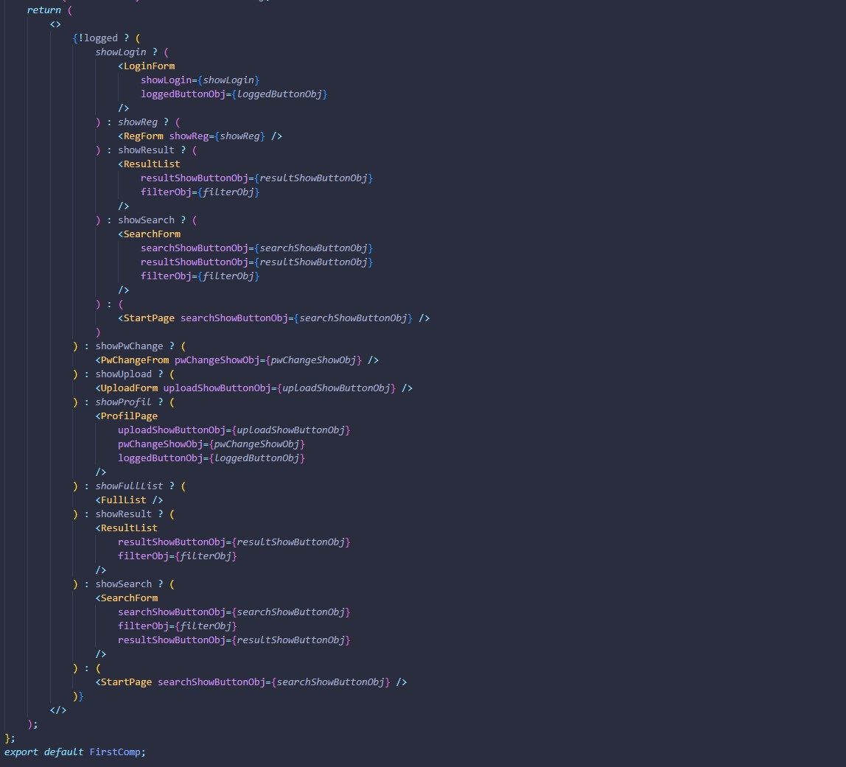
Komponens fa

Slide 7

Nyitó oldal

Slide 8


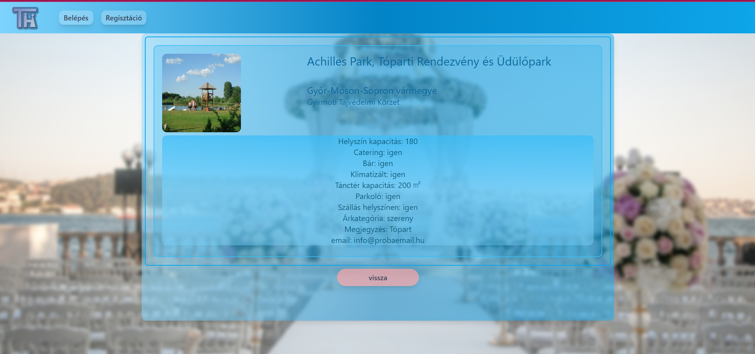
Keresés

Slide 9
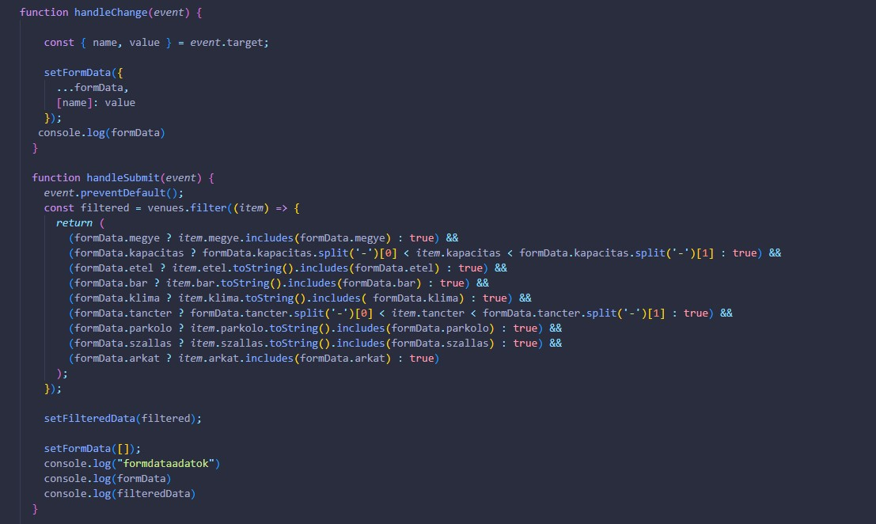
Keresés algoritmus

Slide 10


Változó gombok
Bejelentkezés után

Slide 11
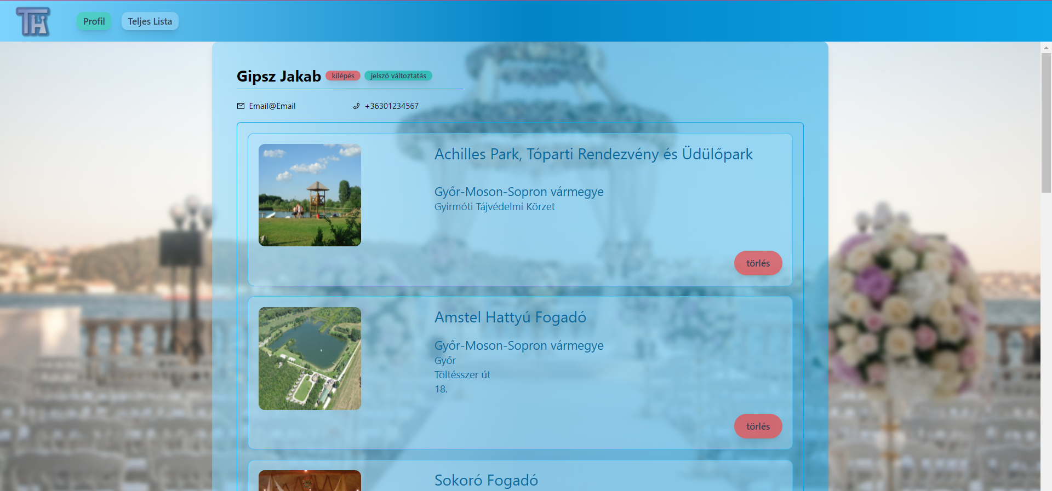
Profil

Slide 12
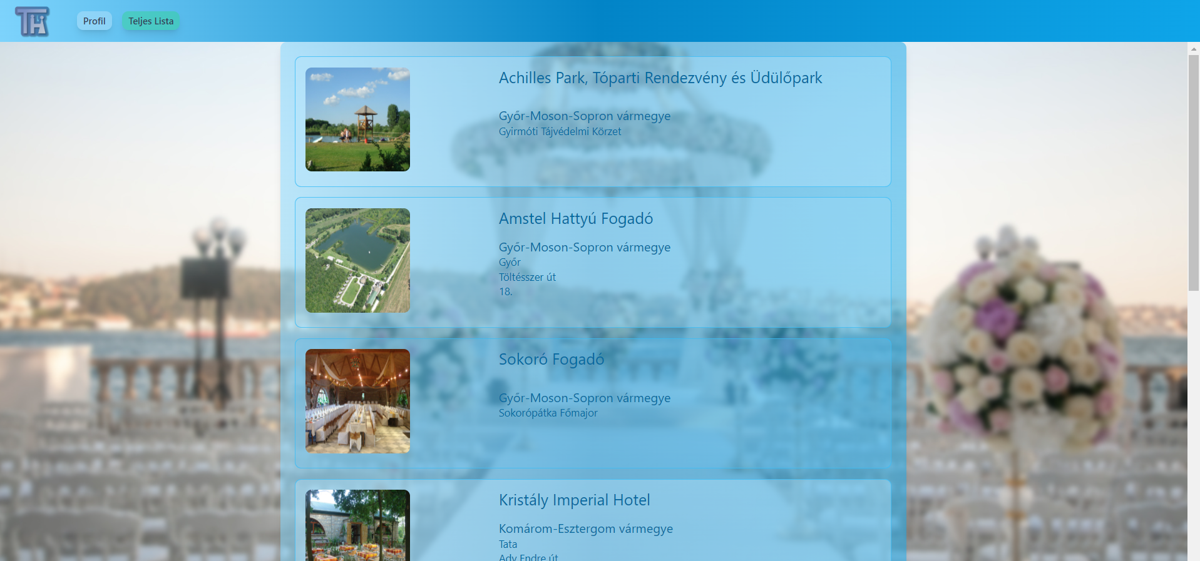
Teljes lista

Slide 13

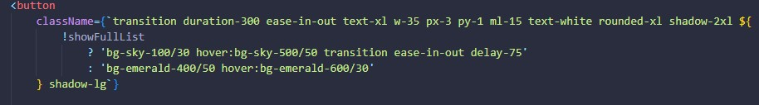
Design CSS

Slide 14

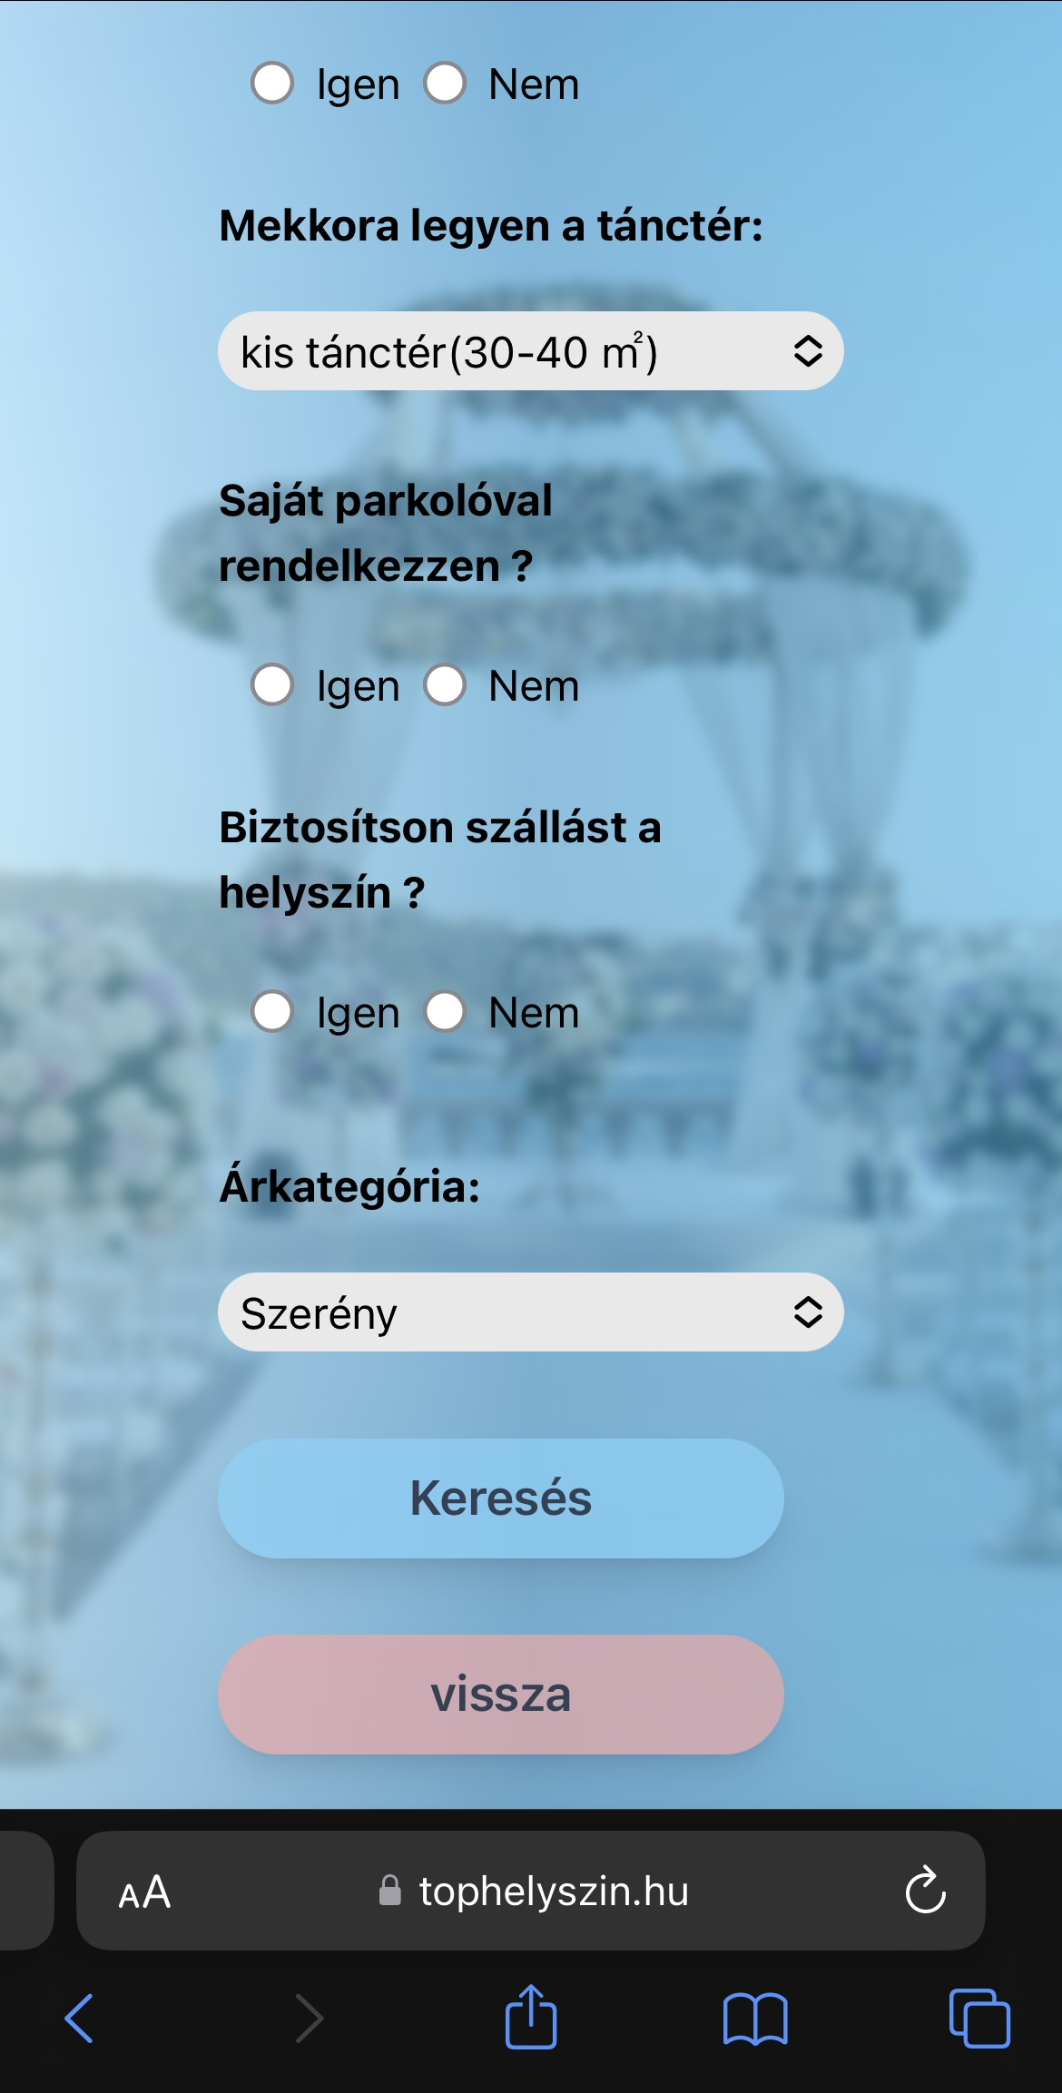

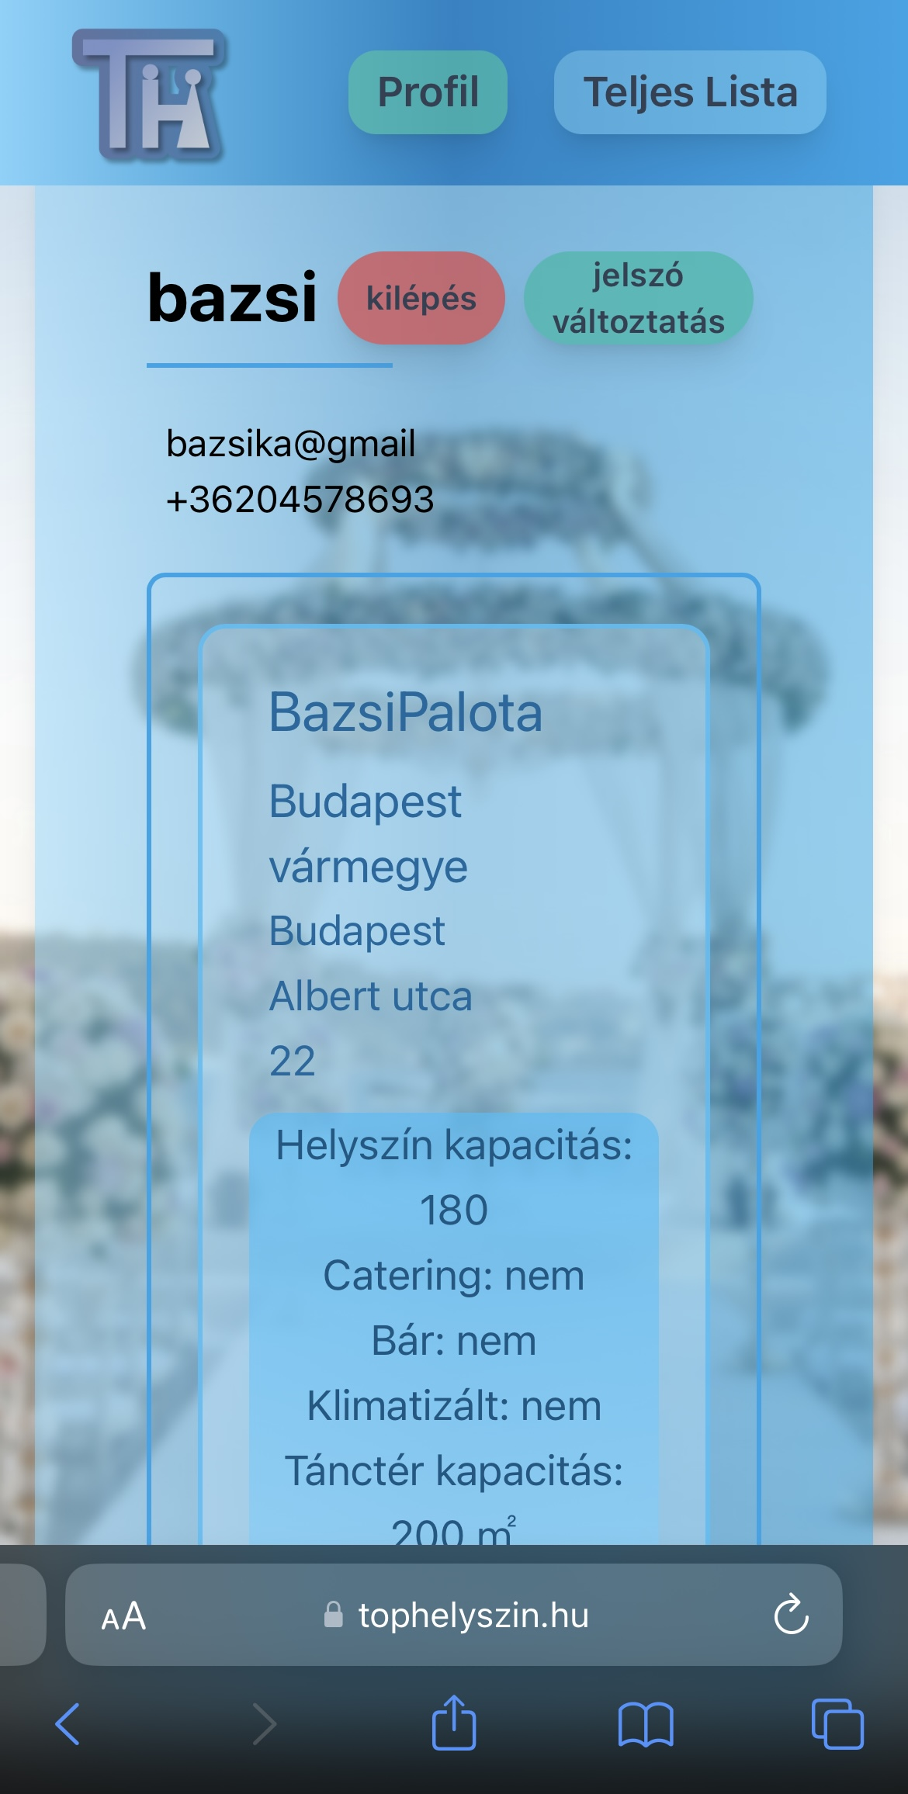
Reszponzivitás

Slide 15
Backend: PHP
Egyszerűség, kiforrottság
Jól dokumentált
Nagy fejlesztői tábor és támogatás mögötte
Iskolában tanultak

Slide 16
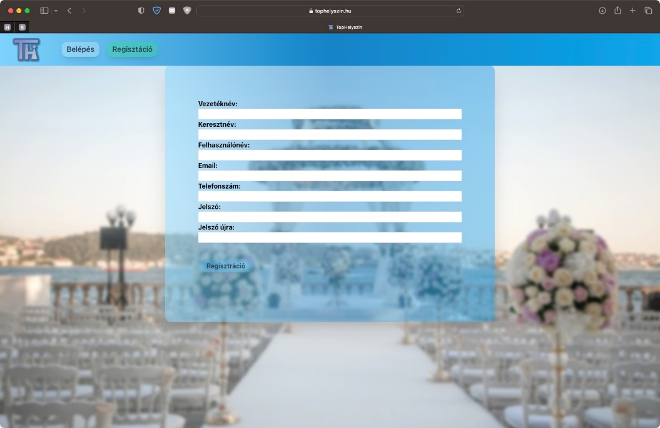
Regisztráció
Frontend form -> Backend php
Bevitel formai ellenőrzése
Validálás
Meglévő reg. ellenőrzése
Adatbázisban tárolás
Backend php -> Frontend visszajelzés

Slide 17
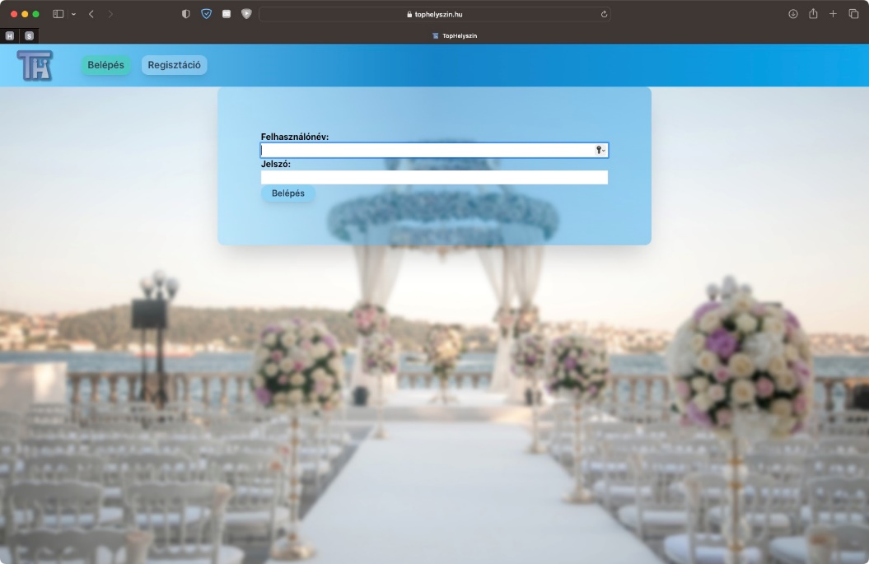
Belépés
Frontend form -> Backend php
Regisztráció ellenőrzése (felhasználónév-jelszó páros)
Adatbázis kiolvasás
Backend php -> Frontend visszajelzés
Belépett státusz, felhasználó megjegyzése (session)

Slide 18
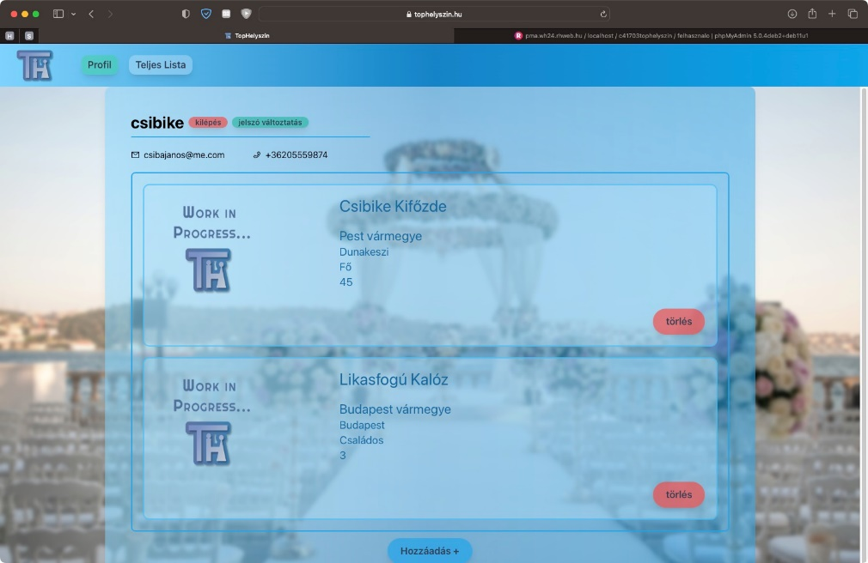
Profil
Regisztrált felhasználó adatainak megjelenítése
Helyszínek adatainak listázása adatbázisból
Törlés funkció és annak megoldása backend-ben
Jelszó változtatás

Slide 19
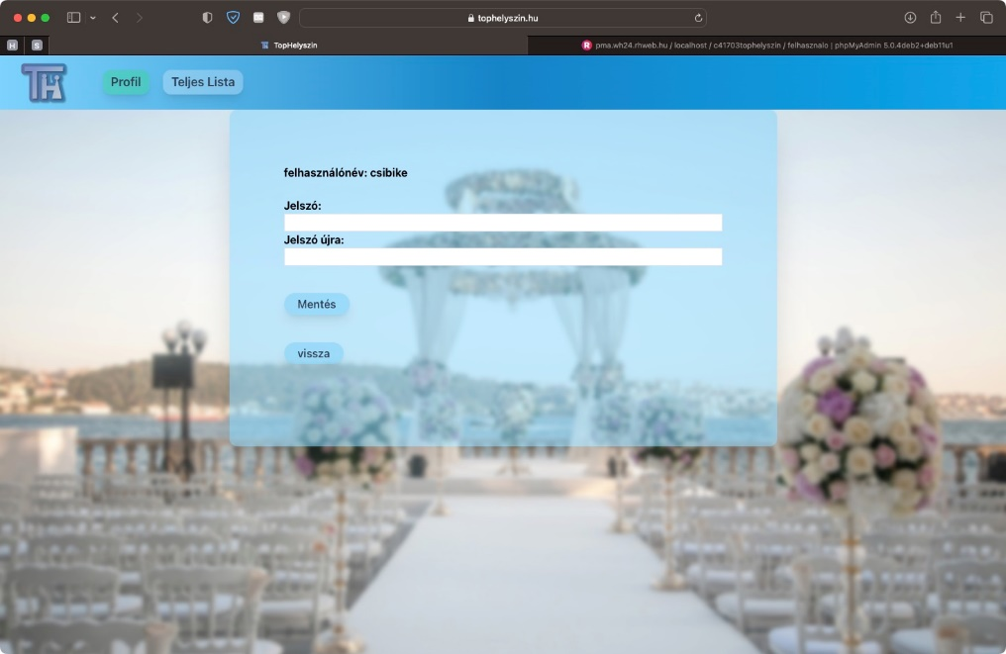
Jelszó változtatás
Regisztrált felhasználó megjelenítése
Jelszó és jelszó-újra azonos-e
Adatbázisban megfelelő rekord változtatása

Slide 20
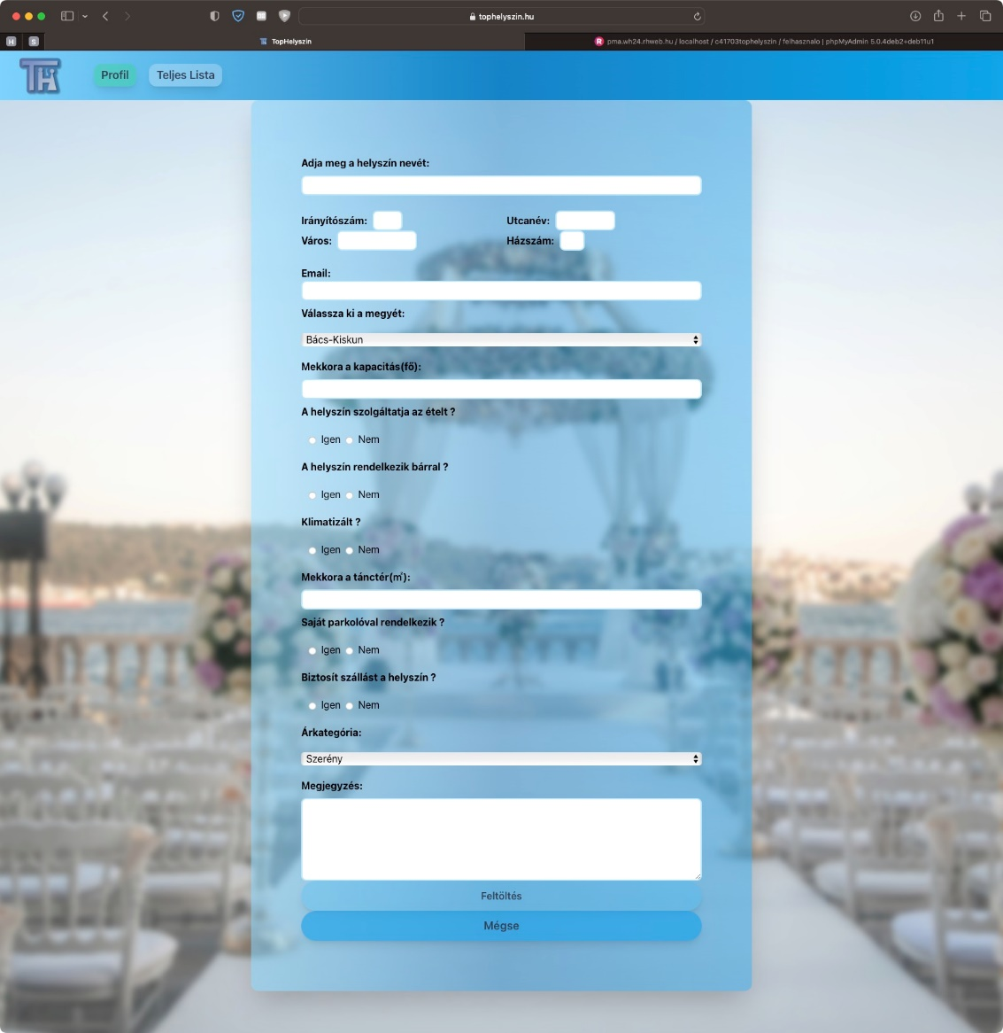
Helyszín hozzáadása
Frontend form -> Backend php
Adatok adatbázisba írása, a bejelentkezett felhasználóhoz
Backend php -> Frontend visszajelzés

Slide 21
Teljes lista
Adatbázisból az összes helyszín rekord meghívása, átadása frontendnek, ahol listázásra kerülnek

